Slide 1
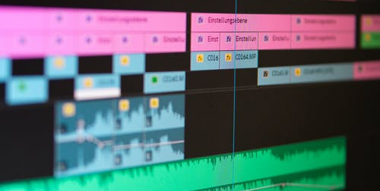
RADIO, AUDIO Y VIDEO
AUTONOMÍA ECONÓMICA
MÓDULO 5
“EDICIÓN Y MONTAJE ”

Slide 2
El montaje y la edición y audiovisual
El montaje y la edición forman parte de los elementos más importantes del
lenguaje audiovisual, ambas palabras (montaje-edición) suelen aparecer como
sinónimos, aun cuando históricamente se refieren a procesos diferentes, al menos
hasta la llegada de los equipos digitales.
El término montaje se reservaba para el procedimiento de empalme de distintas
tomas registradas sobre la película fílmica (soporte) de cine, y la palabra
edición para designar lo propio de los soportes magnéticos, ya sean cintas,
memorias flash (tecnología empleada en los dispositivos denominados memoria
USB) o discos duros.

Slide 3

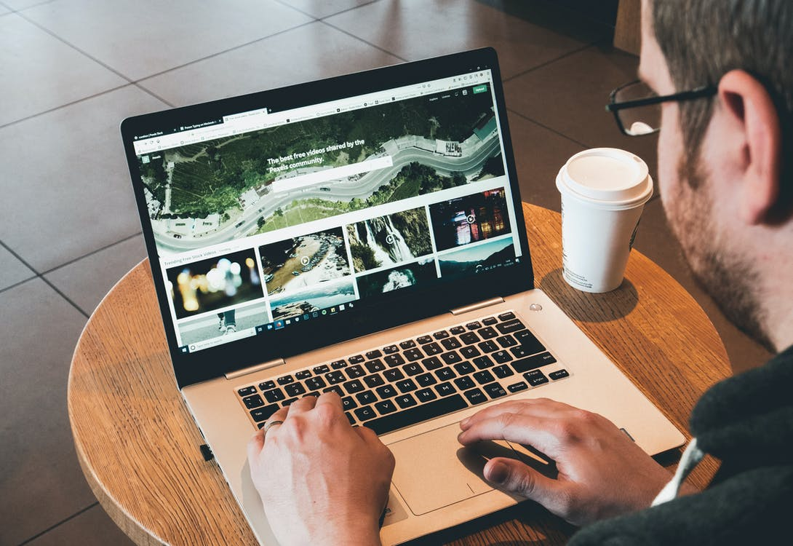
DIFERENCIAS ENTRE EDICIÓN Y MONTAJE Click

Slide 4
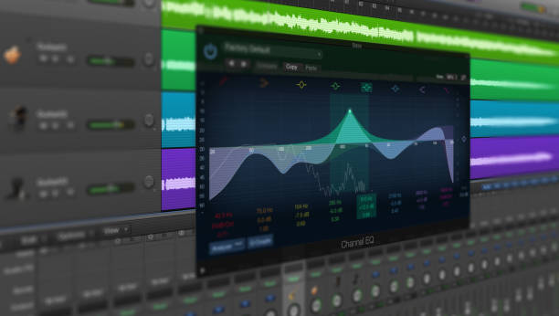
DIFERENCIAS ENTRE EDICIÓN Y MONTAJE Click

Slide 5

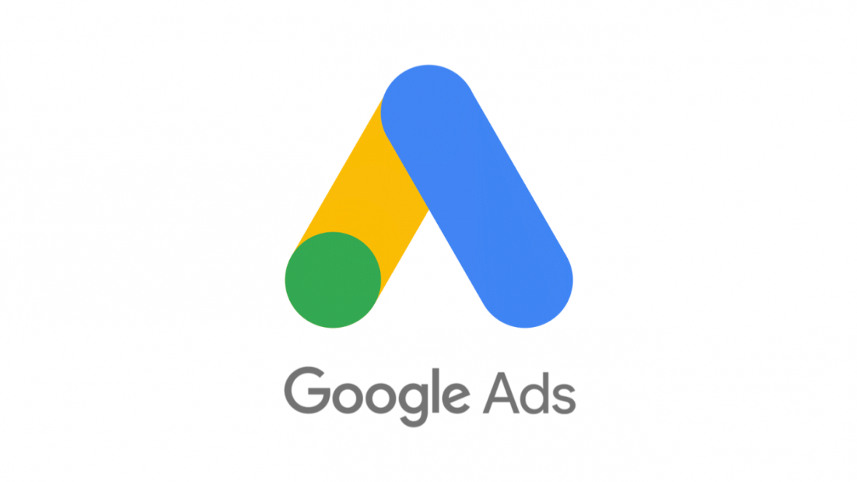
Publicidad y adwords de Google
AdWords es una herramienta publicitaria desarrollada por Google en el año 2000.
Se trata de una herramienta dedicada enteramente a la publicidad online.
Es un programa de publicidad online que te permite llegar a los clientes y ayuda a hacer crecer tu negocio.
Fundamentalmente funciona con base en algoritmos, que son “alimentados” por los hábitos de búsquedas y el consumo mediático de los usuarios.

Slide 6

Analytics y big data
Big Data es un término que describe el gran volumen de datos, tanto estructurados como no estructurados que se generan de manera “natural” en nuestra sociedad.
El Big Data es muy útil para muchas empresas, porque proporciona respuestas a muchas preguntas, que las empresas ni siquiera sabían que tenían.

Slide 7

Contenido exclusivo y de suscripción (Patreon, Youtube, LiberaPay)
Además de la monetización propia en las mismas plataformas desde las que publicamos nuestro contenido, existen más opciones de conseguir ingresos.
Estas plataformas son una opción para los que quieran donar libremente, financiar un proyecto, y de manera voluntaria.

Slide 8
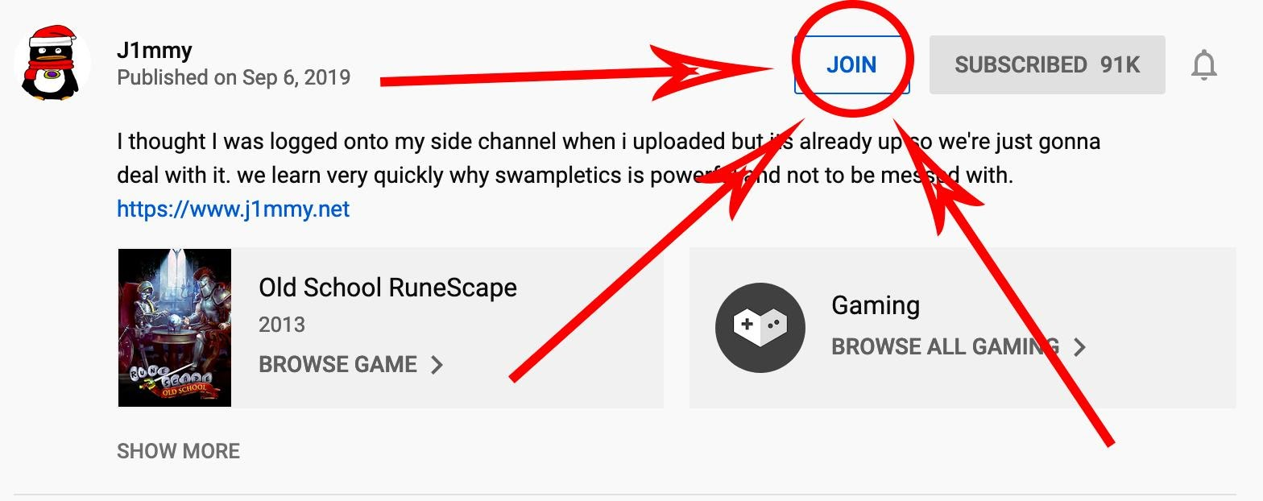
Fondeadora, Patreon, YouTube “Unirse”, LiberaPay, Patreon… son opciones que ofrecen más formas de obtener ingresos; cada una con sus respectivas normativas y requisitos.
Por ejemplo, las donaciones en Youtube cuestan un 30% del monto, en Patreon 5%
Si apoyas a un creador, se hace mediante una suscripción. Mensual, anual...
Generar un valor agregado, exclusivo, “premium”.

Slide 9

Definición de nuestro Público Objetivo
Elección del público objetivo (target), de acuerdo a las características y/o necesidades de nuestra empresa, servicio o producto, para ello deben considerarse diferentes tipos de criterios que permiten agrupar a los miembros de una comunidad en función de características demográficas, económicas o psicológicas, así como, su edad, sexo, nivel sociocultural, perfil, ubicación, etc.

Slide 10
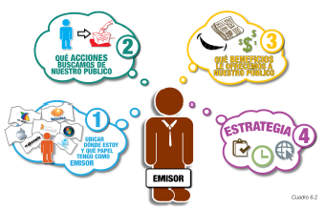
Elección de la plataforma
ideal para nuestro contenido
Con base en la definición de nuestro público objetivo, la elección de la plataforma adecuada para la difusión de nuestro contenido.
Conviene entonces respondernos: ¿Qué redes sociales utilizan?, ¿En qué medios son más activos?, ¿Con qué frecuencia suelen utilizarlas?

Slide 11
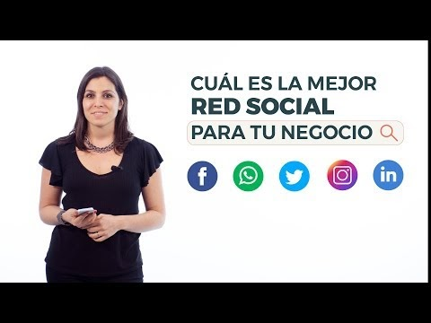

Slide 12

Plataformas inmediatas
(FaceBook, Instagram y Twitter)

Slide 13
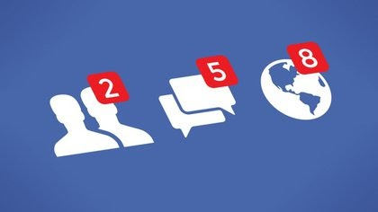
Facebook
Es el medio por excelencia en el que puedes interactuar con tus seguidores y prospectos.
Puedes generar una página o sitio exclusivo, que puede ser la plataforma desde la cual será posible alcanzar un contacto más directo y personal con tu target.
Es posible realizar transmisiones en vivo (streaming), interactuar con tus usuarios y generar contenidos audiovisuales de calidad.

Slide 14
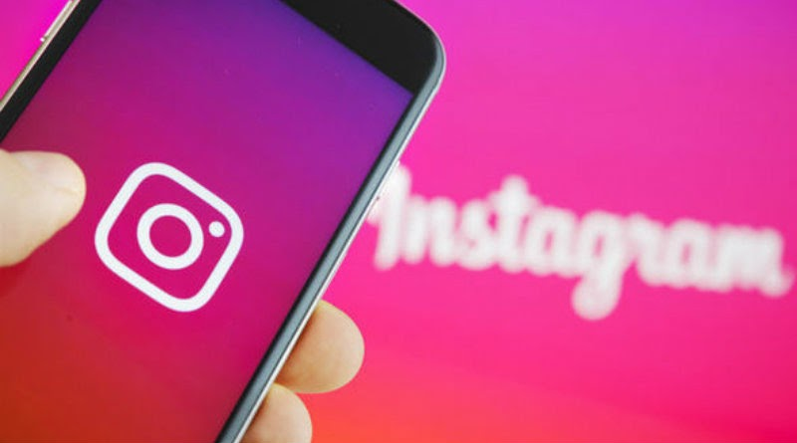
Instagram
No sólo es una red social “enfocada” en imágenes -como originalmente fue concebida-, ahora es una plataforma de distribución de contenido como videos, fotos, animaciones, mensajería, streaming.
Ideal para posicionar una marca, productos o servicios.

Slide 15

Twitter
Es una buena plataforma para distribuir textos breves -originalmente sólo 128 caracteres- y fue de las plataformas “pioneras” en conceptos como Followers (seguidores), y cuentas “Verificadas”.
Actualmente se distribuyen distintos tipos de contenido: imágenes, videos, infografías y transmisiones en directo (a través de Periscope).
Permite 280 caracteres que deben ser originales y pueden acompañarse de hashtag’s suficientemente llamativos para atraer la atención de la audiencia y generar “retweets” que permitan obtener un mayor alcance.

Slide 16

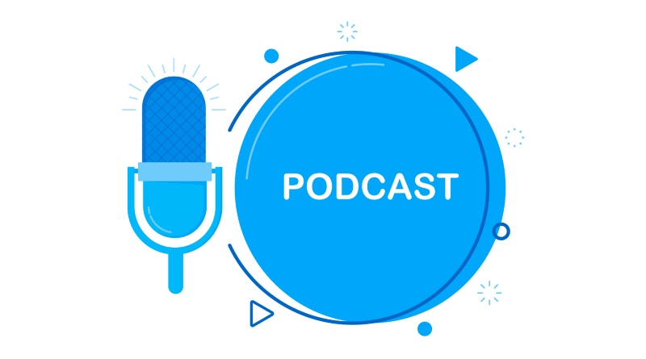

Contenido periódico
(YouTube, Podcasts, Blogs)

Slide 17
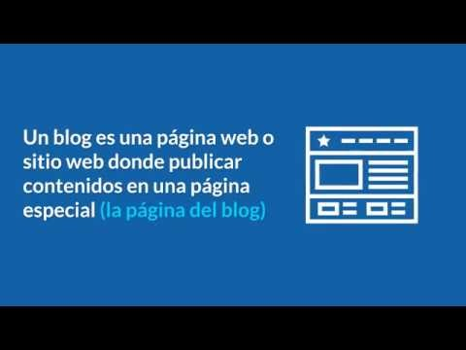

Slide 18



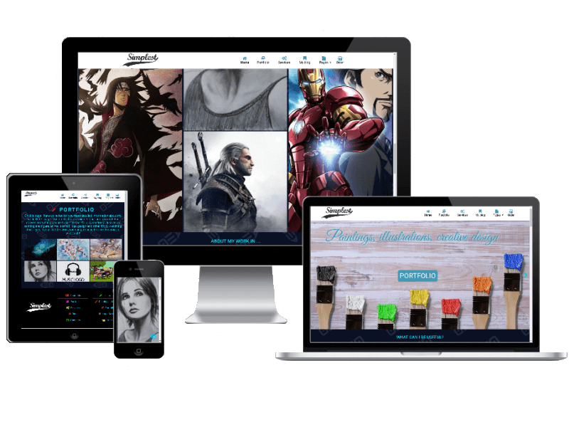





Para crear blogs

Slide 19
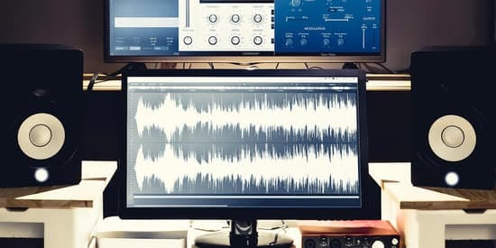
Elaboración de Podcast
Selección del tema a desarrollar.
Proceso creativo del desarrollo de marca (Imagotipo, slogan)
Plan y calendarización de contenidos.
Organización y verificación de la información en distintas fuentes.
Elegir software o app de grabación.
Exportación de audio a la plataforma de reproducción.

Slide 20
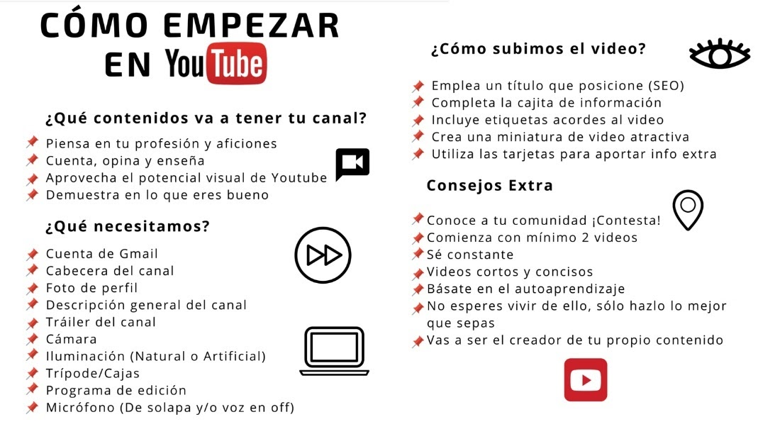

Slide 21

Requisitos de elegibilidad mínimos para unirse
Cumplir con todas las políticas de monetización de YouTube
Las políticas de monetización de YouTube son un conjunto de normas que te permiten monetizar contenido en la plataforma. Si eres socio de YouTube, tu acuerdo (que incluye las políticas del Programa de socios de YouTube) exige que cumplas estas políticas para poder ganar dinero en la plataforma
Vivir en un país o región donde esté disponible el Programa de socios de YouTube
Tener más de 4,000 horas de reproducción públicas válidas en los últimos 12 meses
Tener más de 1,000 suscriptores
Tener una cuenta de AdSense vinculada

Slide 22
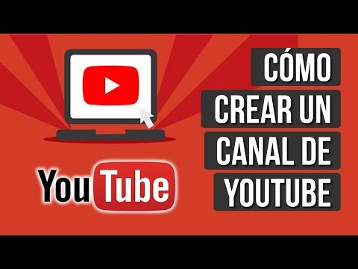

Slide 23
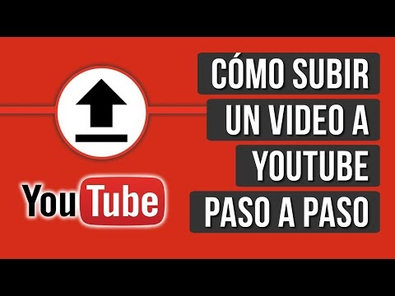

Slide 24
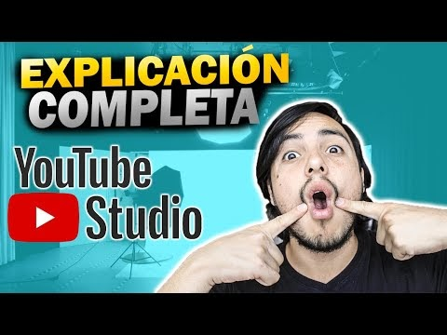
00:26 Cómo entrar a YouTube Studio
01:36 Qué es el YouTube Studio
02:07 Cómo funciona el Panel
06:29 Cómo editar vídeos
13:15 Cómo poner Listas de reproducción
14:42 Cómo entrar a YouTube Analytics
22:36 Cómo ver Comentarios
22:54 Cómo poner subtítulos en YouTube
23:04 Poner derechos de autor a un vídeo
23:22 Monetizar en YouTube
23:39 Biblioteca de audio
23:52 Entrar a la configuración del canal
25:13 Enviar comentarios

Slide 25
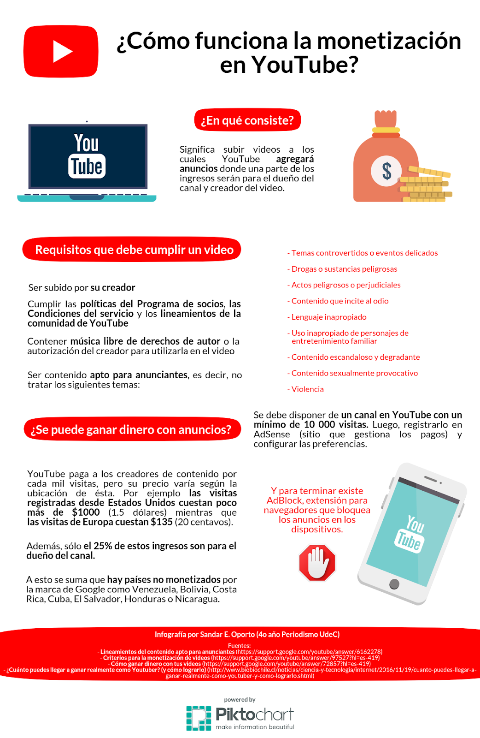

Slide 26
$ 32.00
$ 6.30

Slide 27
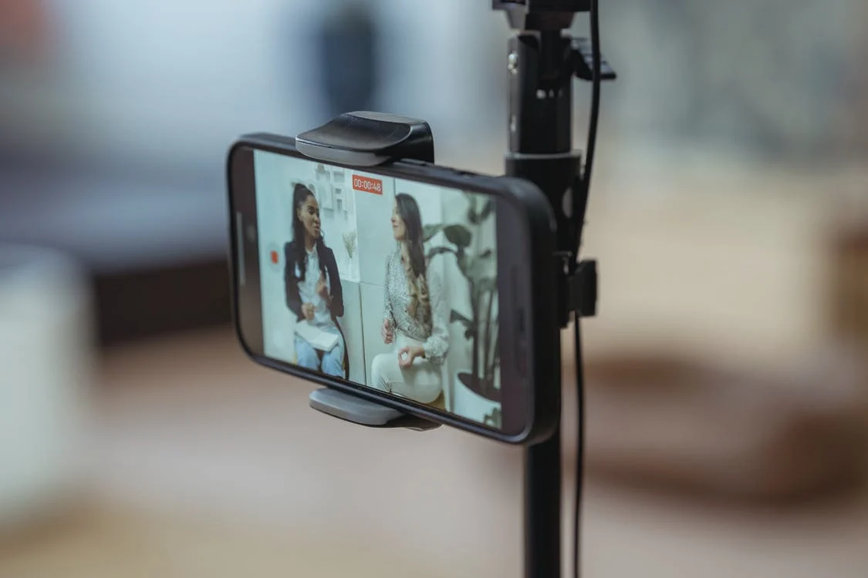
Transmisión en vivo (streaming)

Slide 28
El término streaming se refiere a la tecnología de transmisión de datos por Internet a los cuales se puede tener acceso sin la necesidad de una descarga previa.
Con el streaming, es posible transmitir contenidos en vivo o grabados anteriormente, sin que los datos tengan que ser archivados en computadora, celular, tablet o cualquier otro dispositivo móvil.
Características y ventajas
No se edita.
Sucede con una diferencia de segundos entre la captura y la exhibición
Comunicación directa con el espectador
Participación activa del espectador

Slide 29


Slide 30


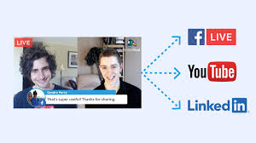

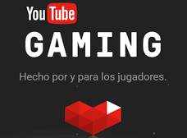
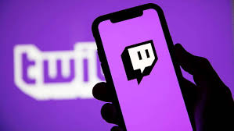
HERRAMIENTAS PARA REALIZAR STREAMING

Slide 31
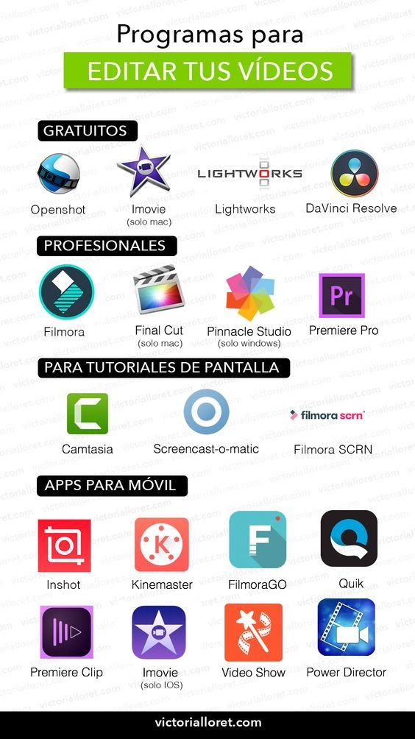

Slide 32

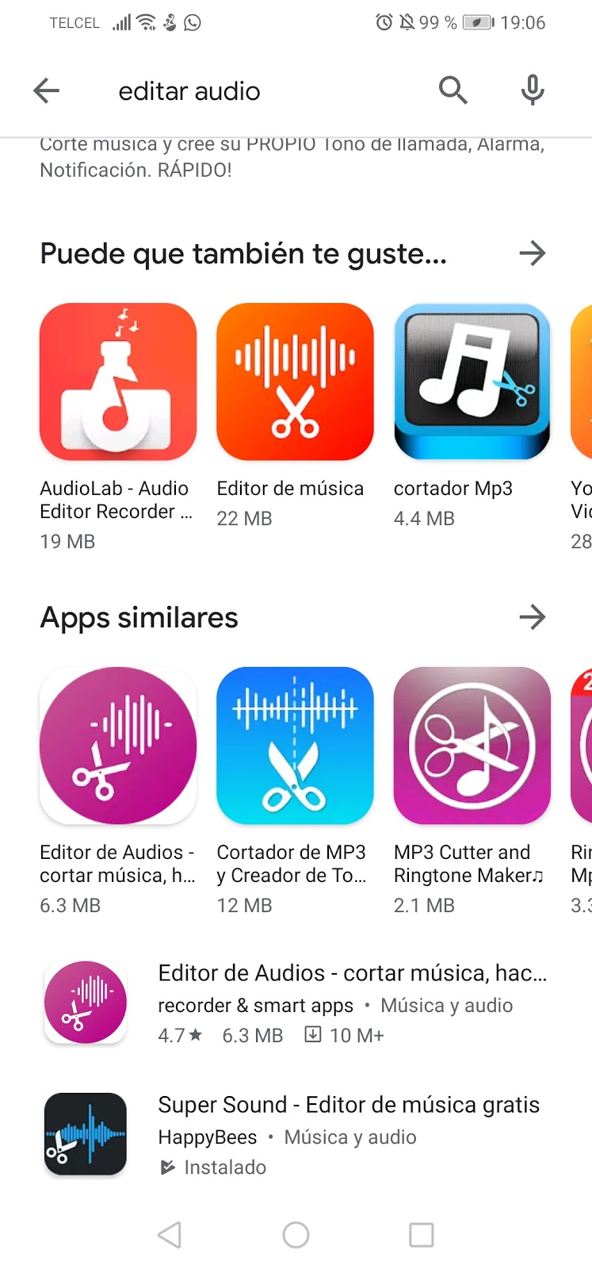
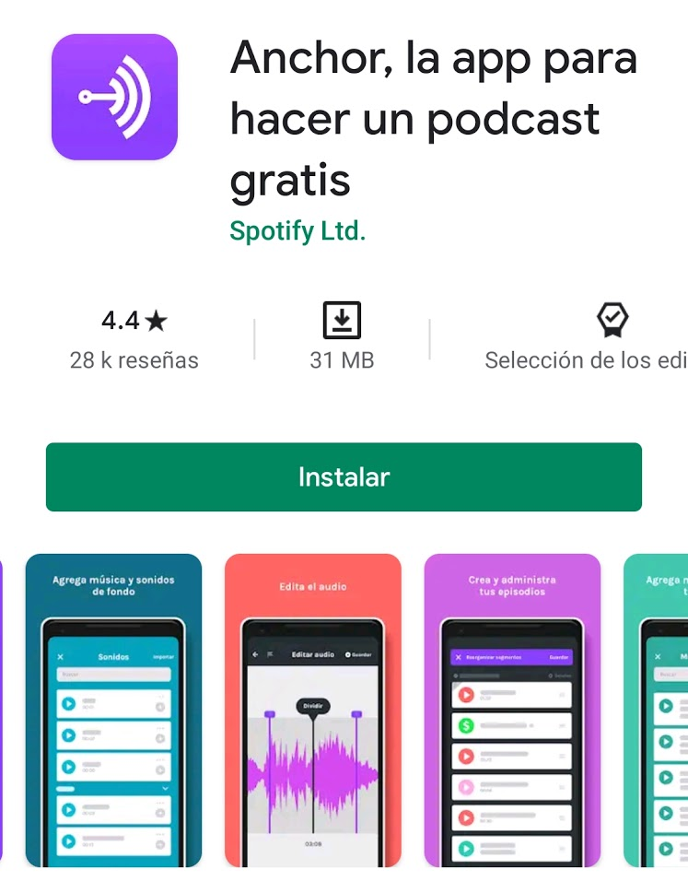

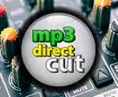
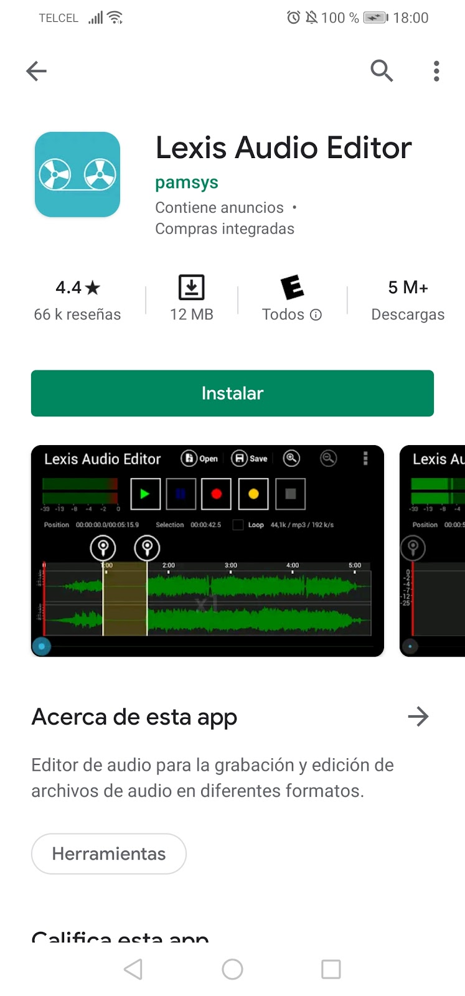

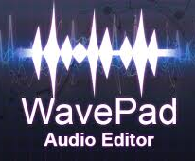
APPS PARA EDITAR AUDIO
Grabar y editar sonido
(Windows, Mac OS X, iPad
iPhone, y Android)

Slide 33
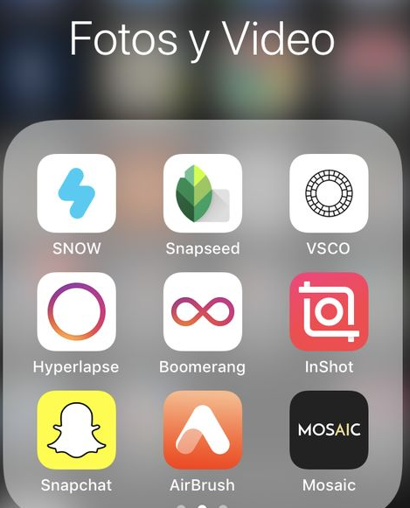
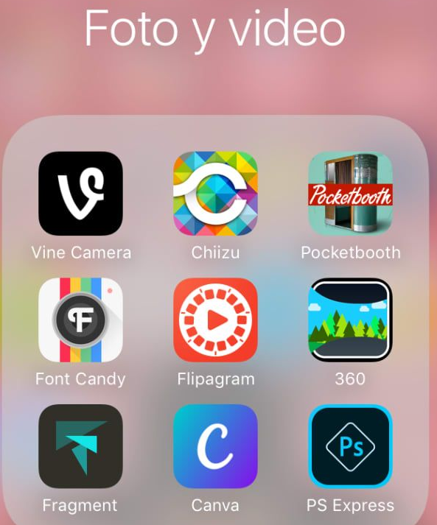

APPS PARA EDITAR VIDEO

Slide 34


